Slide 1
The big day
정승희 임호진 이준영

Slide 2
index
프로젝트 배경
팀 구성 및 역할
수행절차 및 방법
수행결과 및 시연
프로젝트 후기 및 느낀 점

Slide 3

PART.1
프로젝트 배경

Slide 4

1-1. 프로젝트 주제 멀티캠퍼스 학생들을 위한 커뮤니티 홈페이지 제작

Slide 5

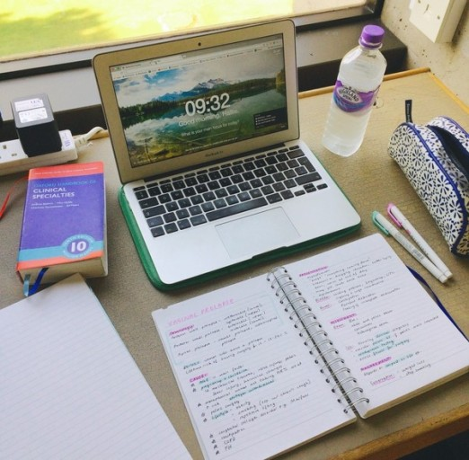
1-2. 주제 선정 배경
비대면 수업으로 인한 커뮤니케이션 부재
멀티캠퍼스 학생들의 수업 참여와 실력향상

Slide 6
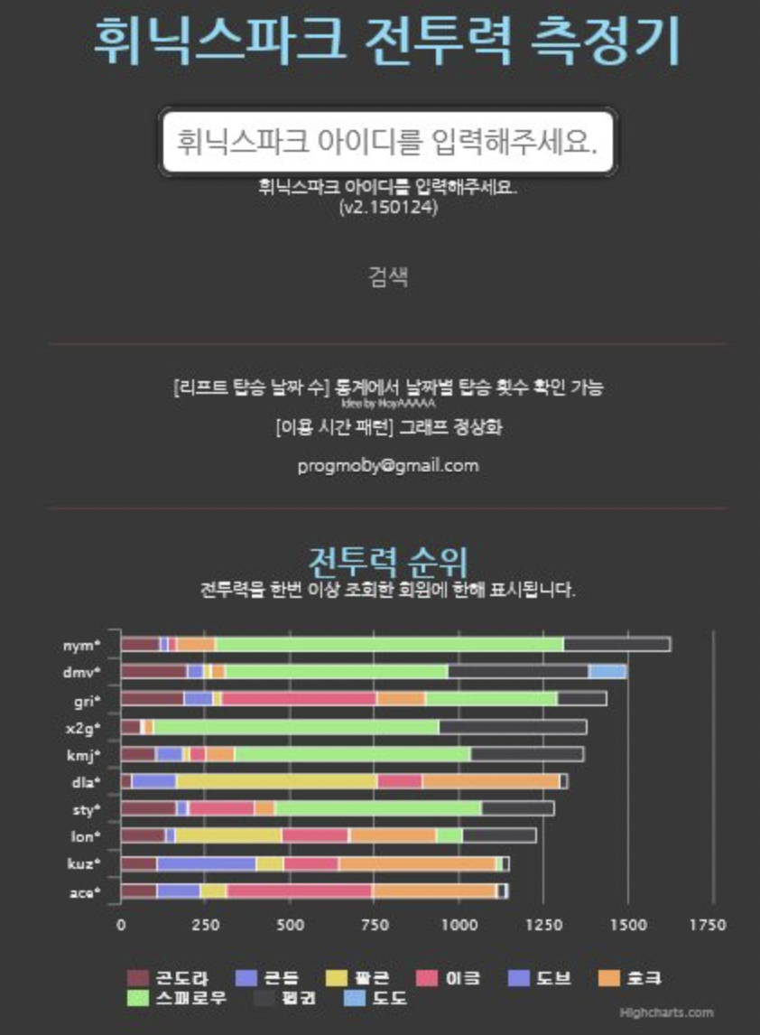

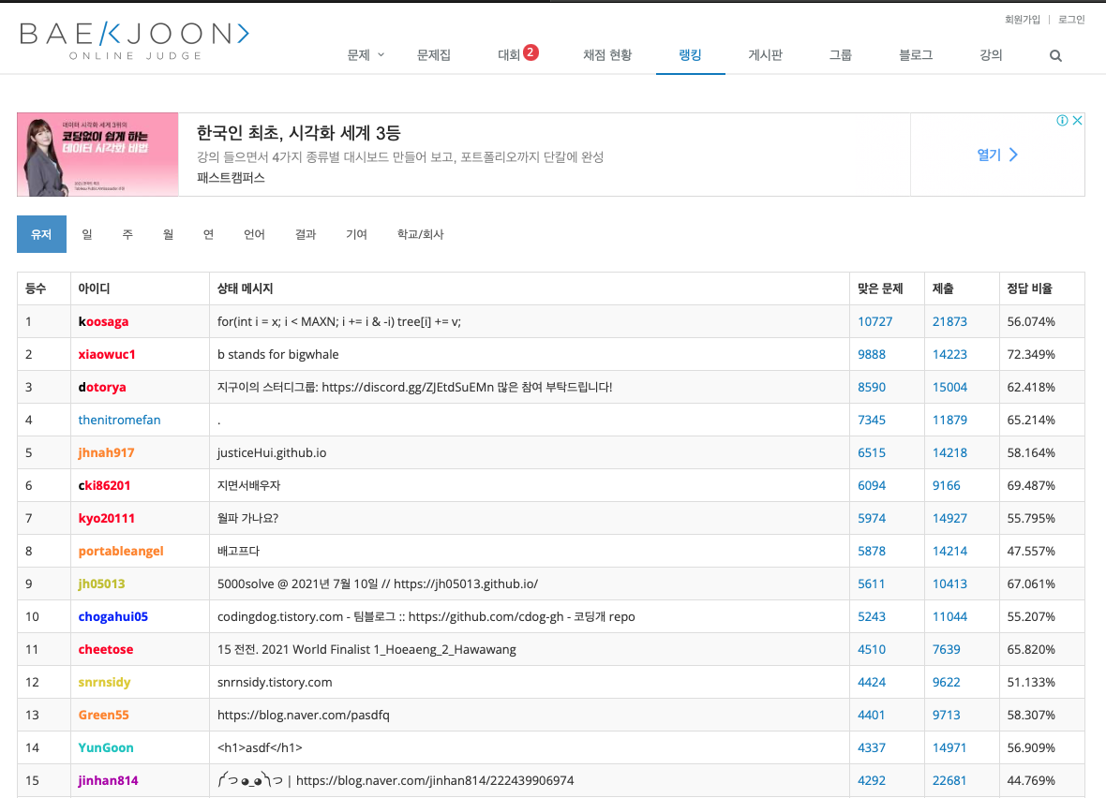

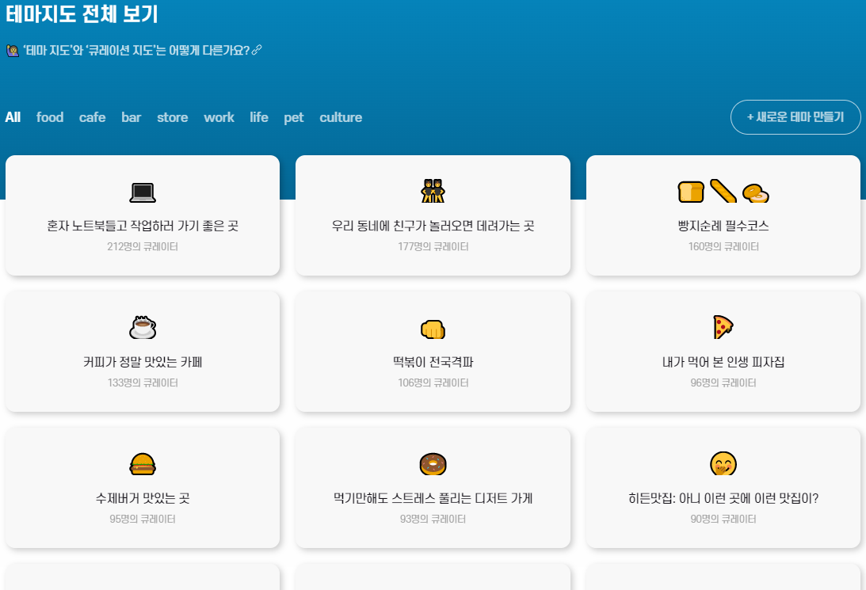
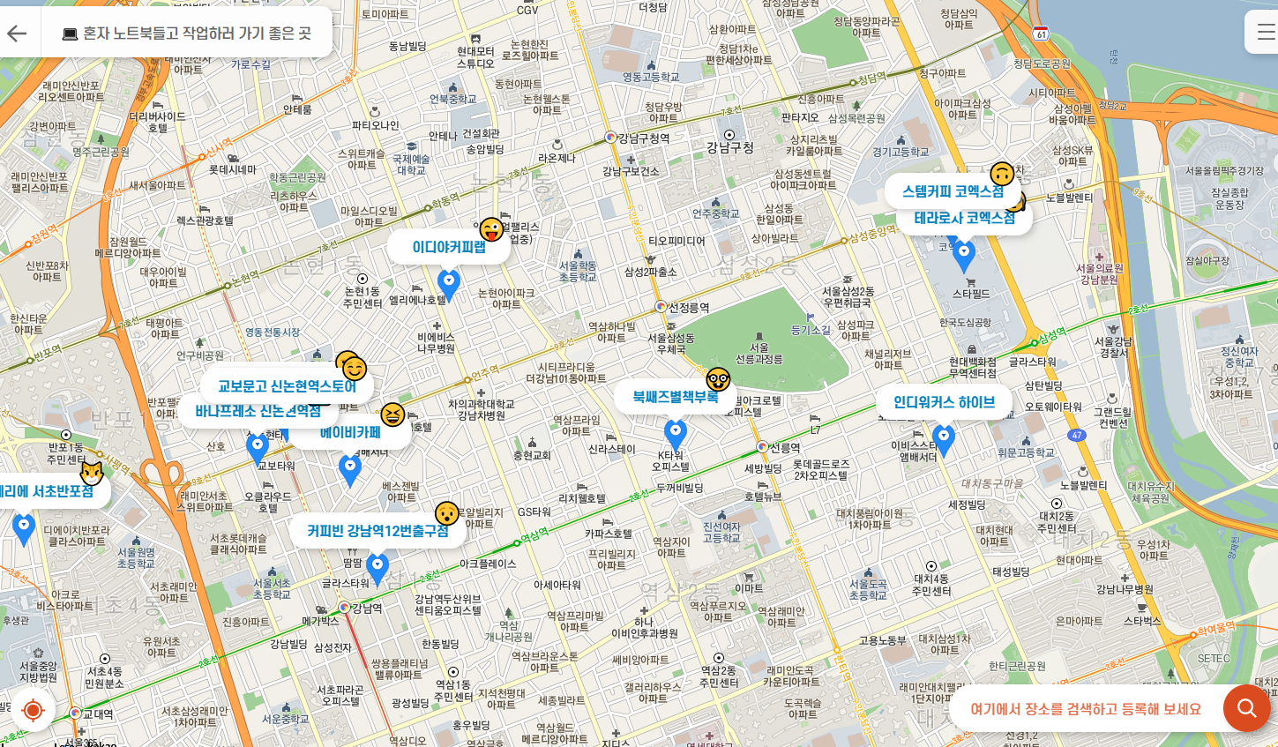
1-3. 컨셉
참여도 향상을 위한 다양한 컨텐츠
실질적 홈페이지 운영, 유지 및 보수

Slide 7
PART.2
팀 구성 및 역할

Slide 8
2. 팀 구성 및 역할
이름 | 구분 | 역할
정승희 | 팀장 | 데이터 전처리 데이터베이스 및 게시판 만들기
임호진 | 팀원 | 데이터 수집 게시판 만들기
이준영 | 팀원 | 지도API 정보 수집, 웹 페이지 기능 구현, 게시판 구성

Slide 9
PART.3
수행절차 및 방법

Slide 10
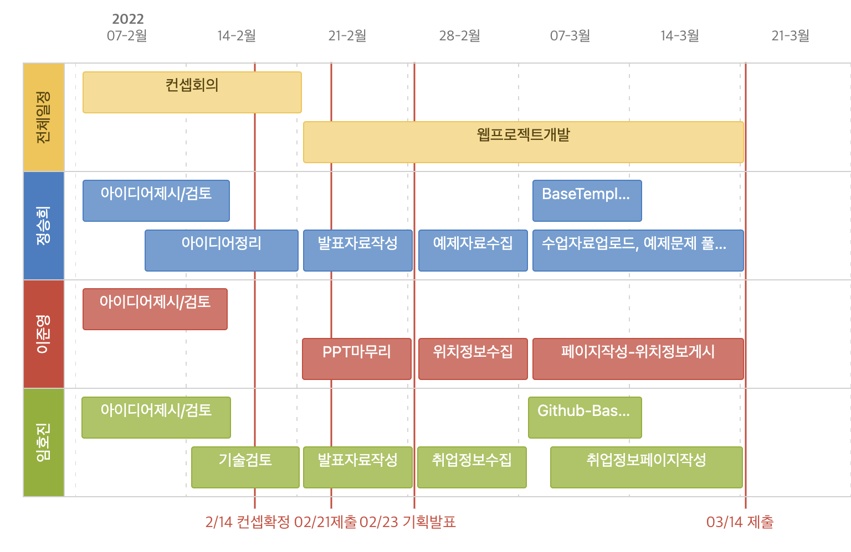
3-1. 수행절차 및 방법

Slide 11
PART.4
수행 결과 및 시연
Notes:
다음은 수행 결과 및 시연입니다.

Slide 12
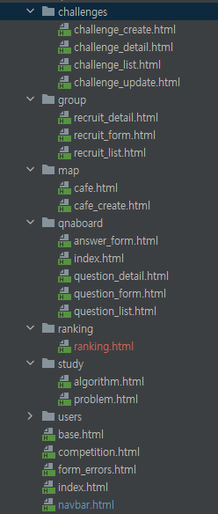
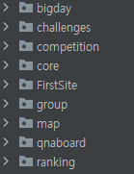
4-1-1. 장고 프로젝트 구성
Notes:
장고 프로젝트 구성과

Slide 13
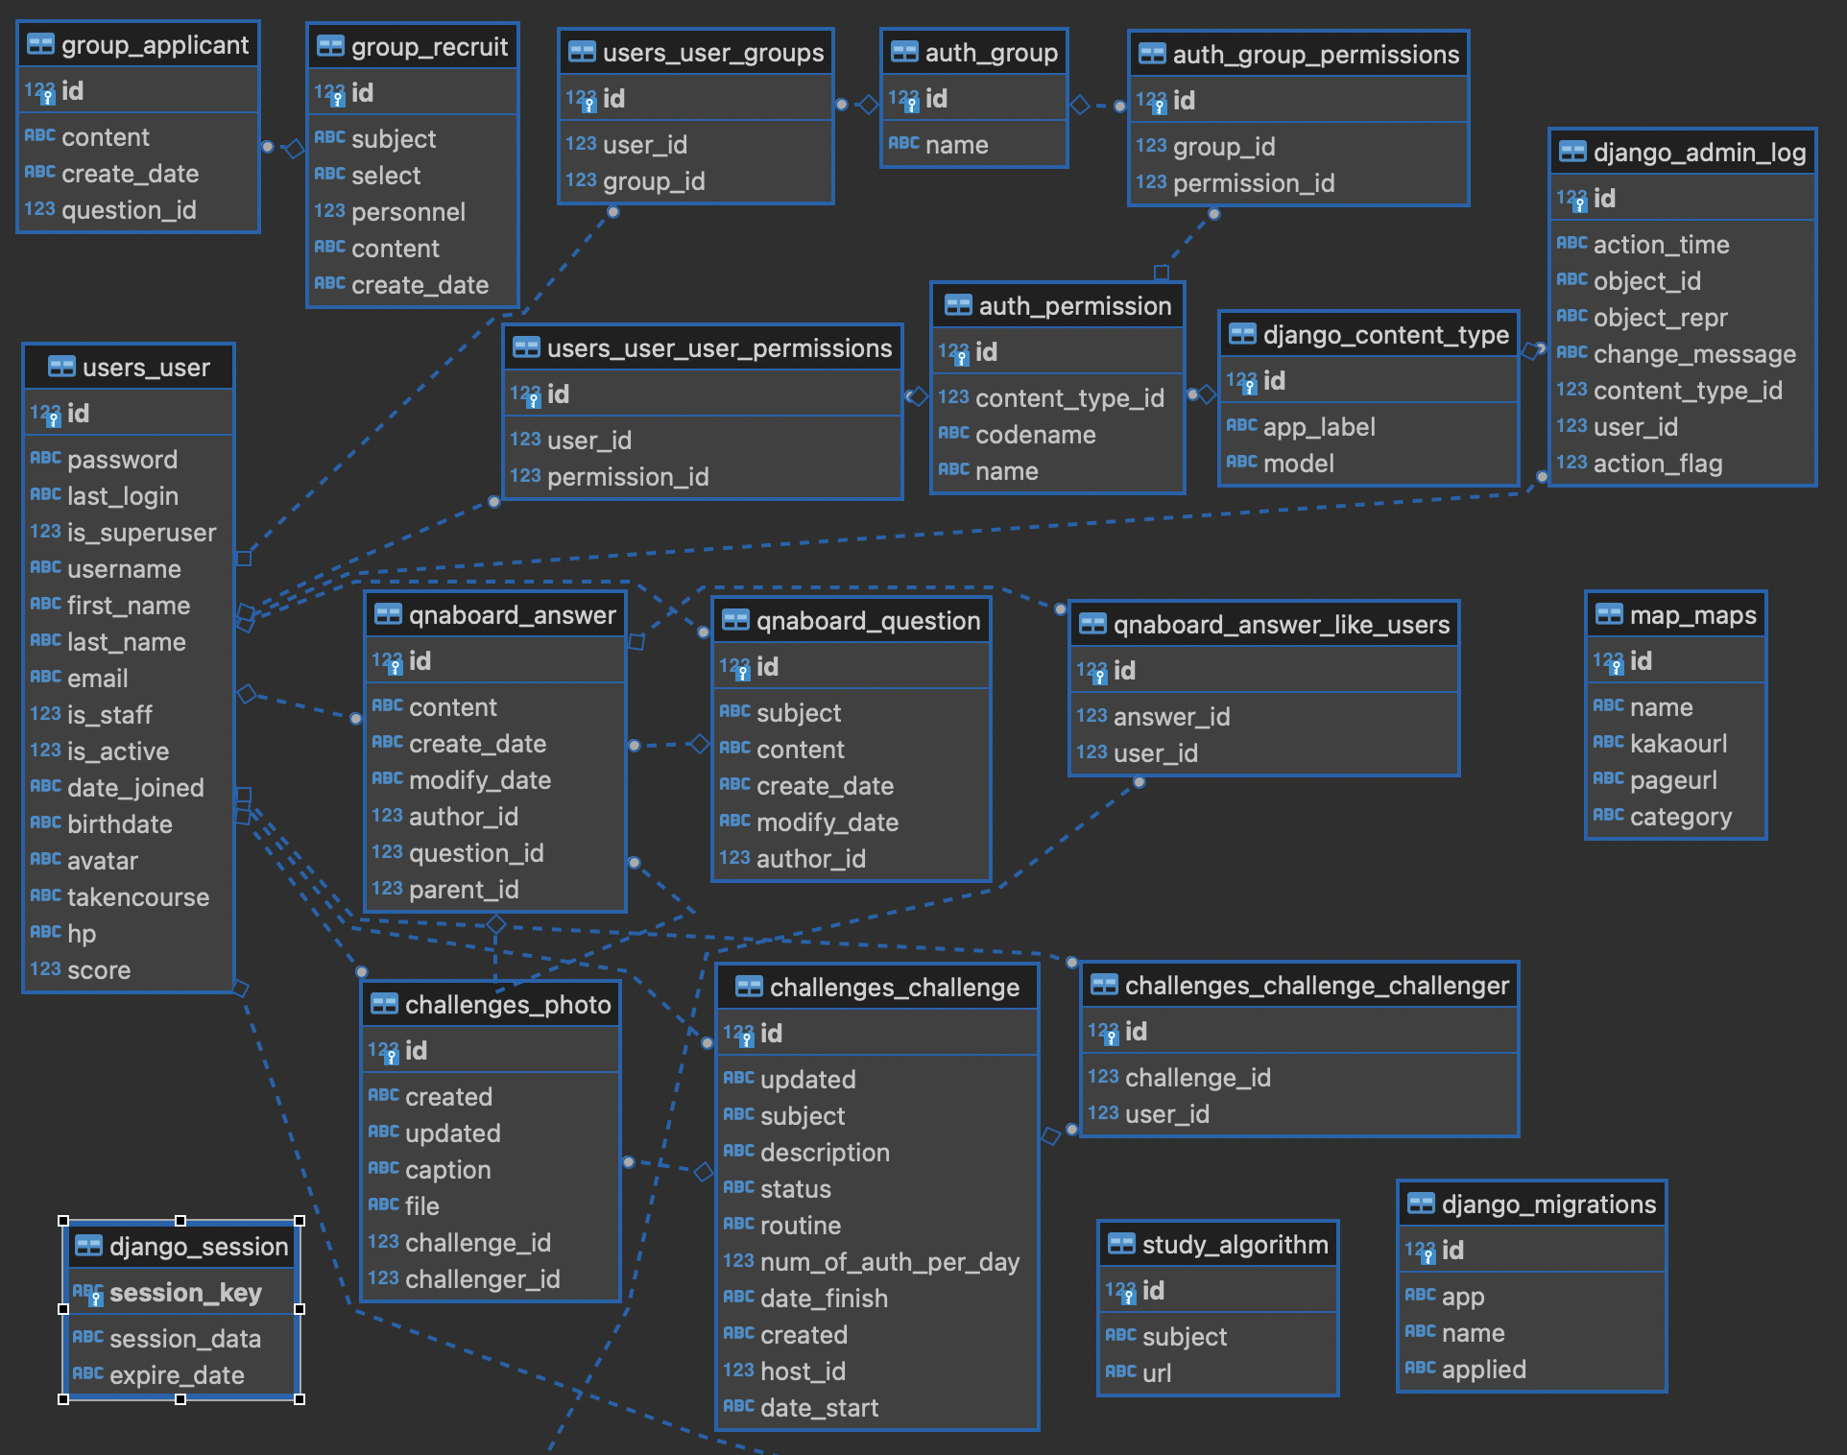
4-1-2. 데이터베이스 구성

Slide 14
4-2. 네비게이션 바
http://dlagh.pythonanywhere.com/

Slide 15
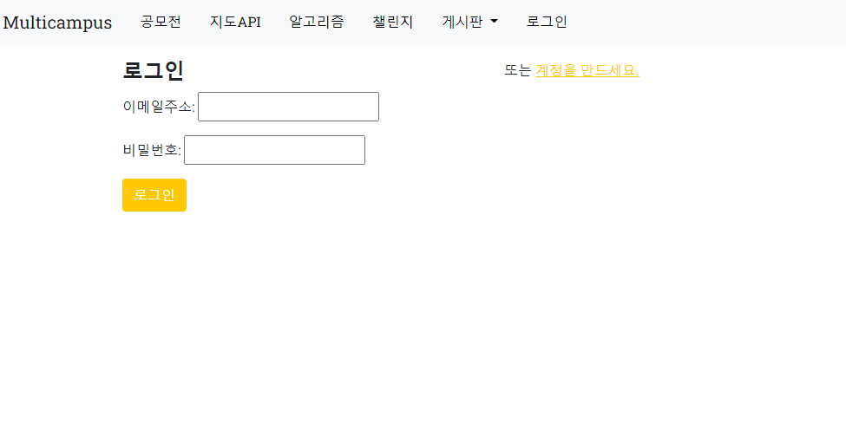
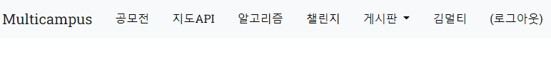
4-3-1. 로그인 및 로그아웃
회원가입
회원가입으로 이동
로그인
메인page로 이동
로그아웃

Slide 16
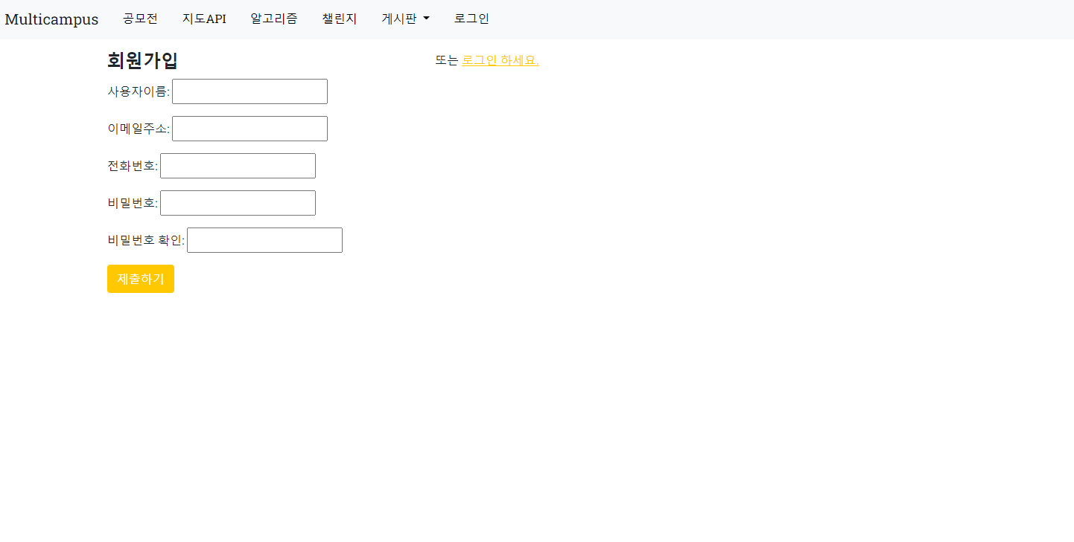
4-3-2. 회원가입
로그인
로그인page로 이동
회원가입
메인page로 이동
Ex)입력방식
사용자이름: 예) 홍길동
이메일 주소: 예) ABC@gamil.com
전화번호: 예) 01012345678 11자리

Slide 17
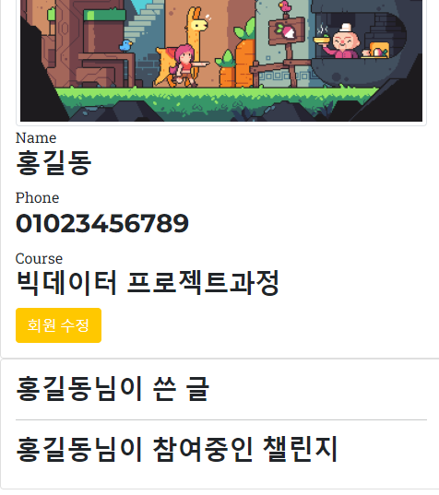
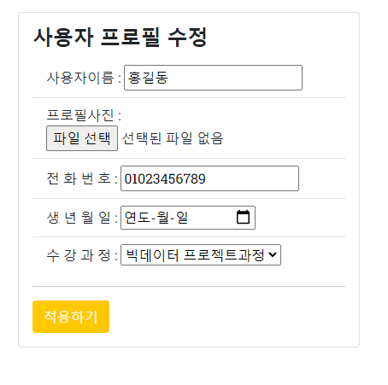
4-3-3. 프로필 수정 및 관리
Click!
프로필 수정으로 이동
Click!
프로필 수정으로 이동
프로필 수정
프로필 사진, 전화번호 , 생년월일, 수강과정 선택 가능.

Slide 18
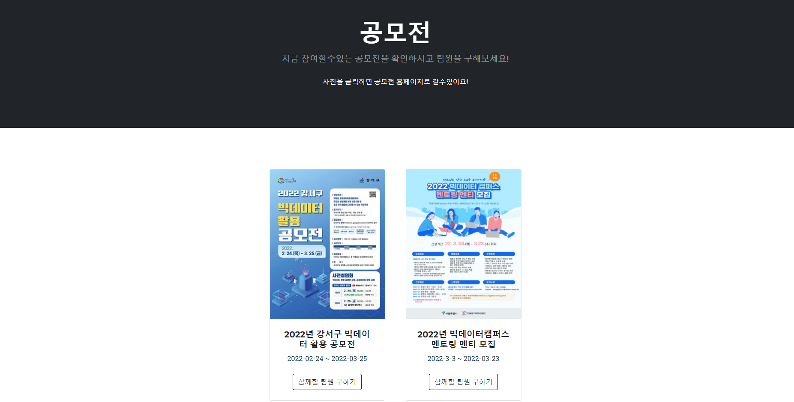
4-3-4. 공모전
신규 공모전 모집 시 추가 개시
함께할 팀원 구하기
팀원 모집 게시판으로 이동

Slide 19
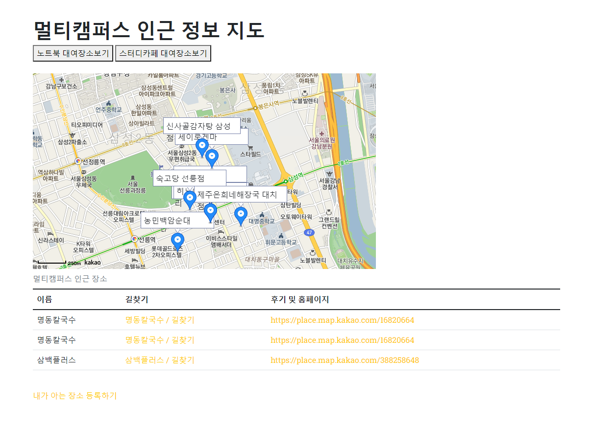
4-3-5. 지도Api
테마별 지도 카테고리
클릭 시 해당 카테고리로 이동
내가 아는 장소 등록하기
직접 방문한 장소 및 후기 등록 가능.
정보
Click!! 장소 정보 확인 가능.

Slide 20
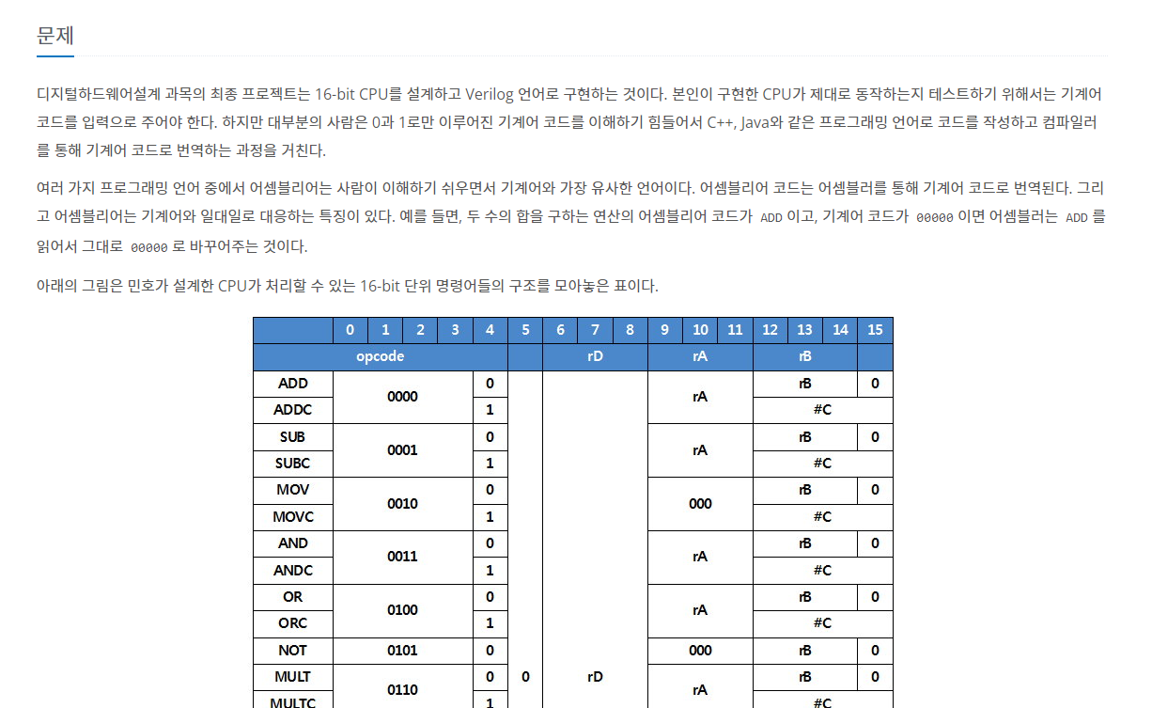
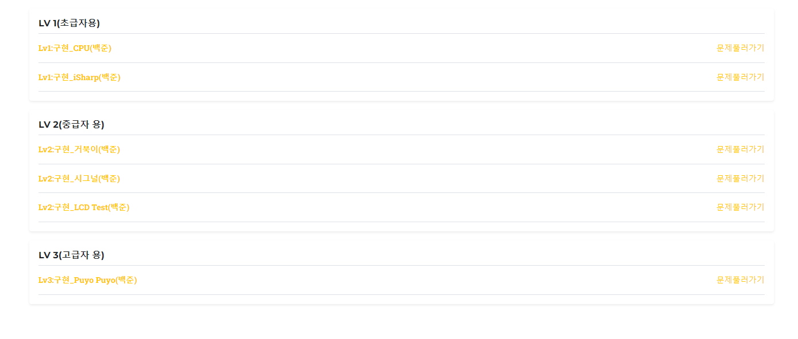
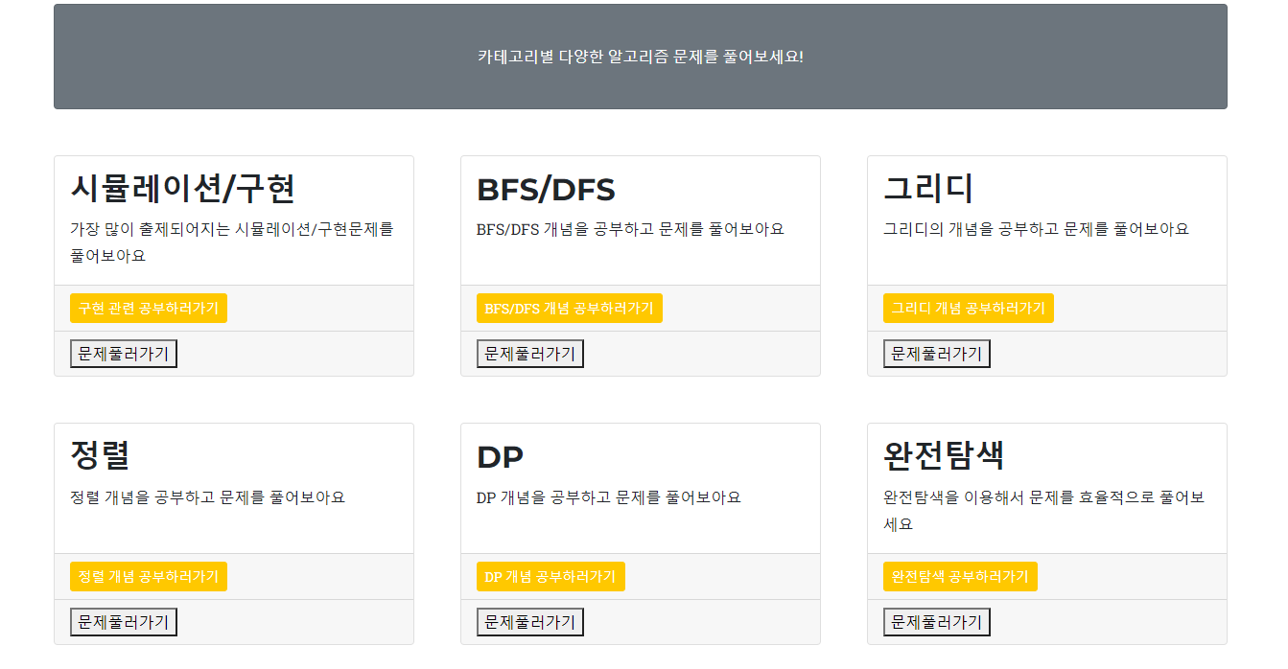
4-3-6. 알고리즘
Click
백준 게시판으로 이동
문제 풀러가기
게시판으로 이동

Slide 21
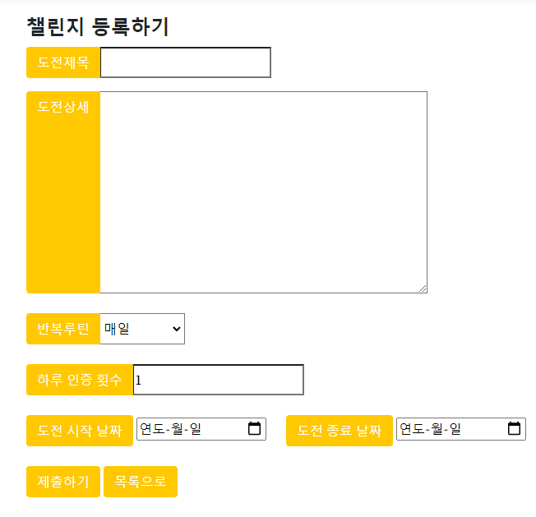
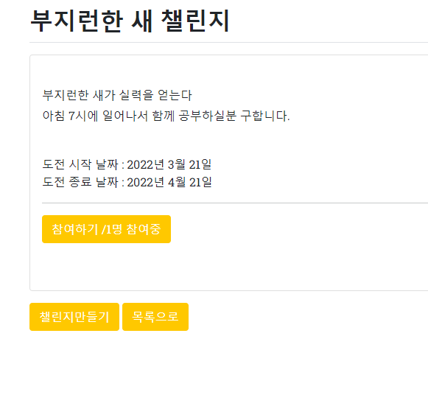
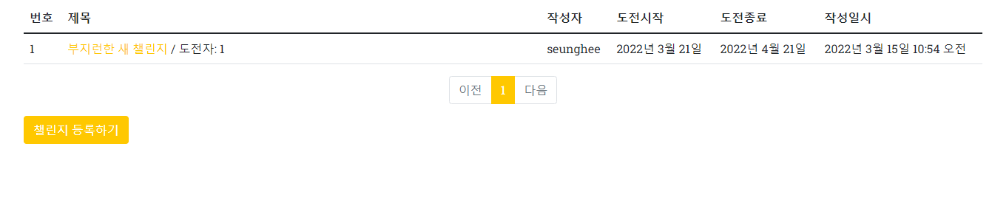
4-3-7. 챌린지
Click!!
챌린지 참여 멤버 확인
도전 시작날짜 경과 시 비활성화
챌린지 등록하기
게시판으로 이동
챌린지 등록하기
챌린지 등록 게시판으로 이동

Slide 22
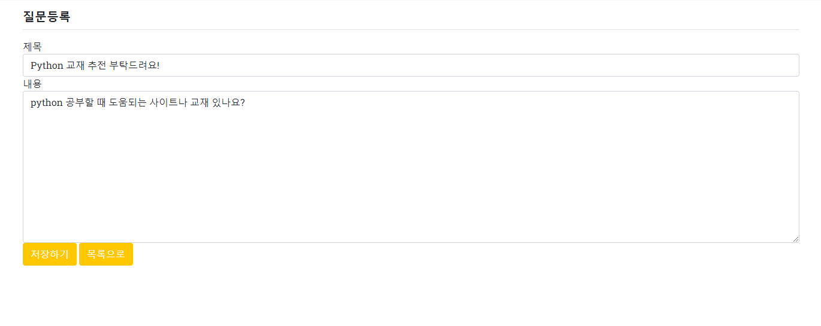
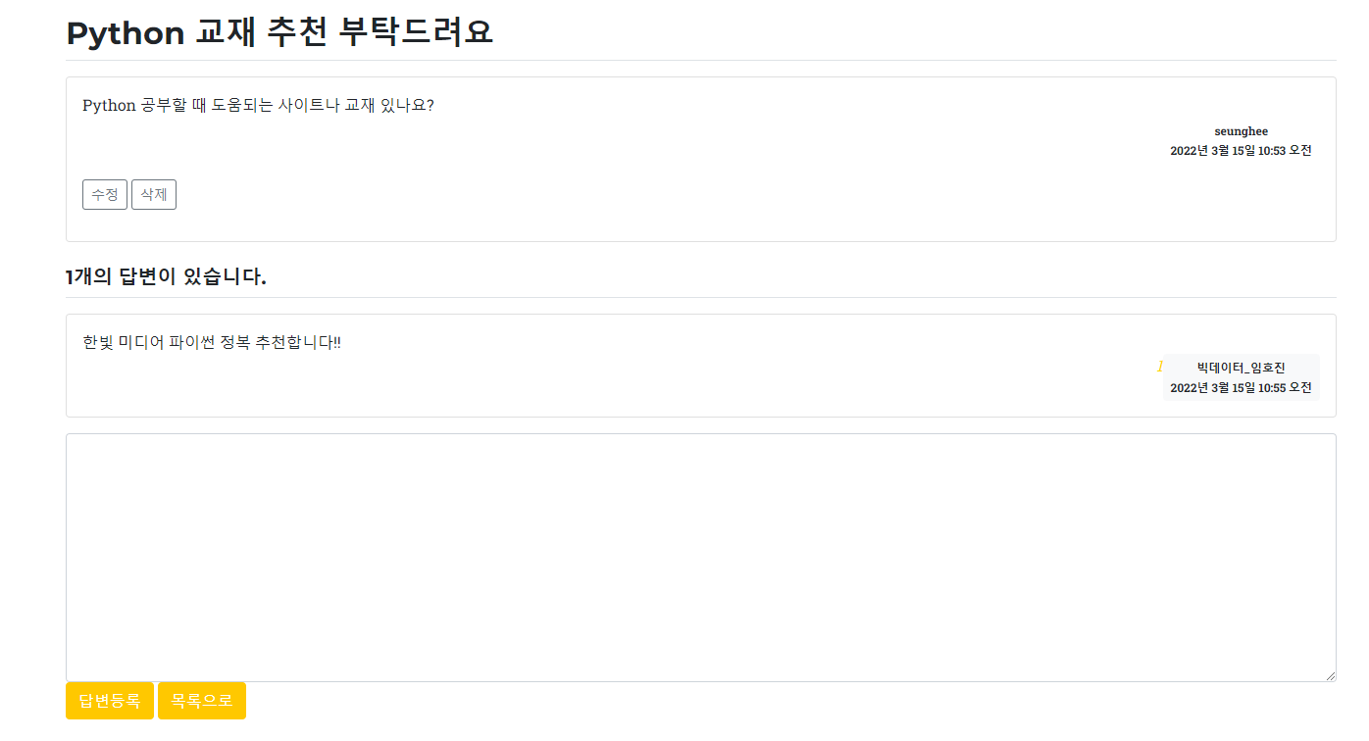
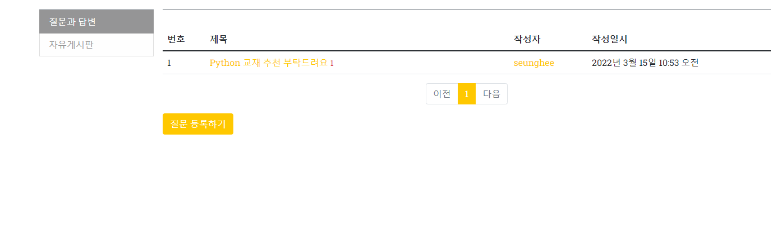
4-3-8. Q&a 게시판
질문 등록하기
질문 등록
질문 등록하기
질문 등록 게시판으로 이동
답변 등록하기
답변 등록

Slide 23
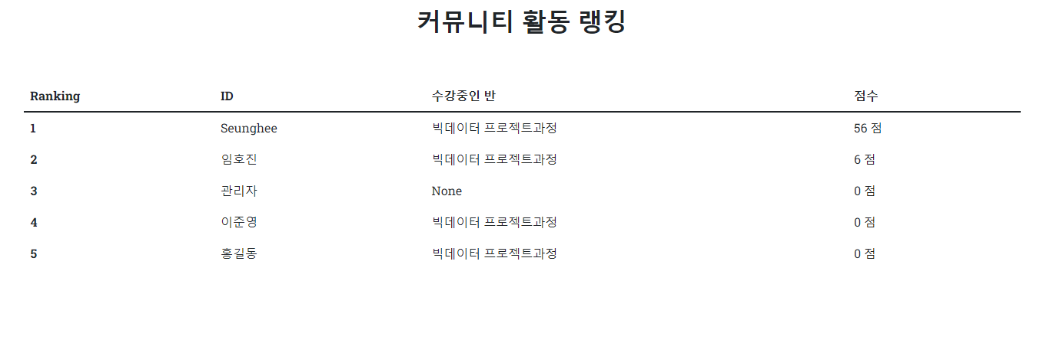
4-3-9. 전투력 측정기 게시판
점수에 따른 랭킹
각 게시판 활동에 따른 점수지급 및 순위부여

Slide 24
PART.5
홈페이지 시연
http://dlagh.pythonanywhere.com/

Slide 25
The big day
감사 합니다.

Slide 26
PART.6
프로젝트 후기 및 느낀점

